Slide 1
A VIOLÊNCIA DOMÉSTICA NA PERSPETIVA DE MULHERES QUE A VIVERAM
Magalhães, Dulce
  Fenómeno em estudo
  O sofrimento das mulheres vítimas de violência.
Finalidade
Caracterizar a violência na perspetiva de quem a viveu.

Slide 2
Objetivos
Identificar o conceito de violência na perspetiva de quem a viveu
Caracterizar a experiência do abuso enquanto durou
Compreender o processo de rutura com consequente abandono
Conhecer o modo como as mulheres se projetam no futuro

Slide 3
Amostra
Uma amostra intencional com critério reputacional e com 11 mulheres em casa abrigo e 10 mulheres na comunidade
Método de recolha de dados
Realizámos entrevistas com áudio gravação mediante autorização das participantes e orientadas por um guião.
A organização deste obedeceu a quatro temáticas sustentadas nos objetivos
  a violência em geral,
  a experiência do abuso,
  o processo de rutura,
  a projeção no futuro.

Slide 4
Procedimentos de análise dos dados
As entrevistas foram integralmente passadas a texto e analisadas como dois corpus diferenciados em função do contexto onde ocorreram as entrevistas
A análise foi feita com recurso a um programa informático de análise lexical – ALCESTE
Os dois corpus em análise tiveram uma riqueza de vocabulário de 99.06% na sub-amostra da casa abrigo e de 99.25% na sub-amostra da comunidade

Slide 5
RESULTADOS
Diferenciados em função do contexto de recolha de dados

Slide 6
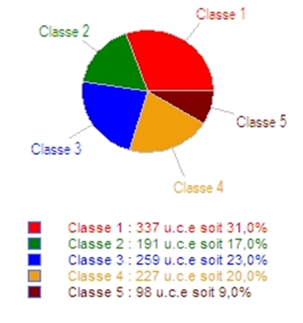
Dados da subamostra em casa abrigo
Cl. 1 - Eventos precipitantes
Cl. 2 - Experiência de abuso
Cl. 3 - Dois pés no presente e o olhar no futuro
Cl.4 – O presente e a aprendizagem com a experiência
Cl. 5 - Violência em geral

Slide 7
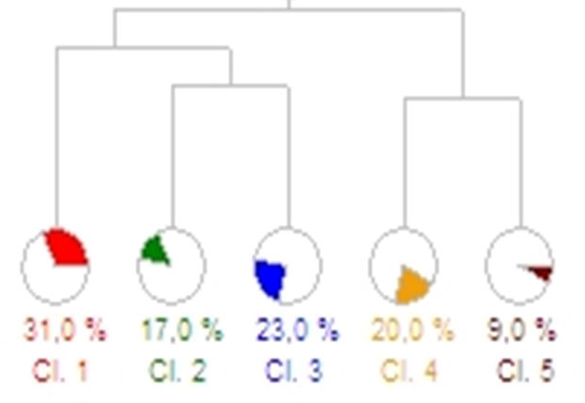
Dados da subamostra em casa abrigo
A perturbação que a violência introduz tem expressão a vários níveis
Árvore descendente
Cl. 1 - Eventos precipitantes
Cl. 2 – Descrevem os abusos sofridos
Cl. 3 - Dois pés no presente e o olhar no futuro
Cl.4 – O presente e a experiência como uma aprendizagem
Cl. 5 - Violência em geral

Slide 8
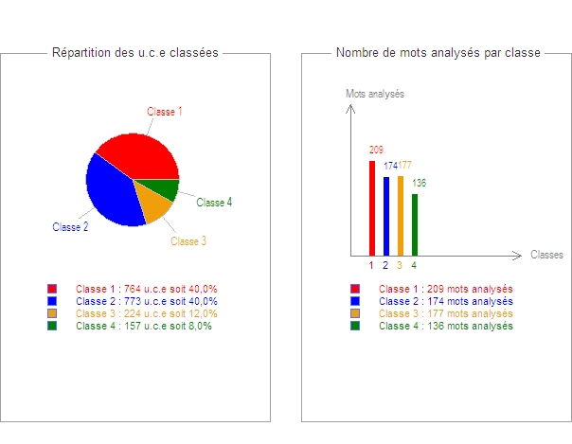
Dados da subamostra na comunidade
Cl. 1 – Violência em geral
Cl. 2 – Eventos precipitantes
Cl. 3 – Experiência de abuso
Cl. 4 – Apoios no processo

Slide 9
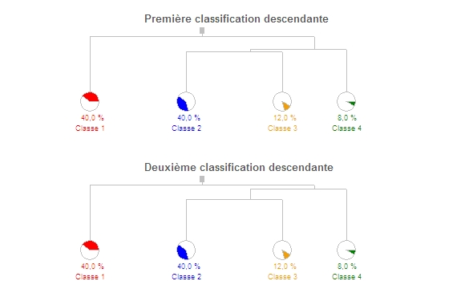
Dados da subamostra na comunidade
A perturbação que a violência introduz tem expressão a vários níveis
Árvore Descendente
Cl. 1 – Violência em geral
Cl. 2 – Eventos precipitantes
Cl. 3 – Abuso, uma experiência
de sofrimento
Cl. 4 – Apoios no processo

Slide 10
As diferenças em função dos contextos
Resultados em casa abrigo
Resultados na comunidade
Cl. 1 - Eventos precipitantes
Cl. 2 – Descrevem os abusos sofridos
Cl. 3 - Dois pés no presente e o olhar no futuro
Cl.4 – O presente e a experiência como uma aprendizagem
Cl. 5 - Violência em geral
Cl. 1 – Violência em geral
Cl. 2 – Eventos precipitantes
Cl. 3 – Abuso, uma experiência
de sofrimento
Cl. 4 – Apoios no processo

Slide 11
Conclusões
As mulheres da casa abrigo descrevem o modo como foram abusadas e só usam o conceito de violência no sentido mais lato do termo. As mulheres da comunidade usam-no com fluência
As mulheres da casa abrigo estão centradas sobretudo no seu presente ao contrário das mulheres da comunidade que já conseguem falar com distanciamento das experiências de abuso, fazendo referências explícitas à violência no sentido lato
Todas as mulheres referem que a rutura é resultado de um conjunto de eventos negativos que passo a passo a faz precipitar.

Slide 12
Referências Bibliográficas
Ministério da Administração Interna (2014) Relatório Anual de Monitorização da Violência Doméstica de 2013 http://www.dgai.mai.gov.pt/files/conteudos/Rel%20VD%202013_%20v14ago2014.pdf
Ministério da Saúde (2013) Despacho nº 6378/2013. Ação de Saúde sobre Género, violência e Ciclo de Vida. Diário da República nº 94/2013, II série de 2013/05/16 https://dre.pt/application/file/810412
Pombo-de-Barros, C. F. (2011) Análise textual com o Programa ALCEST: uma aplicação em pesquisa de representações sociais no campo da política. In MATTOS, R. A.; BAPTISTA, T. W. F. Caminhos para análise das políticas de saúde, p. 275-278. Online: disponível em www.ims.uerj.br/ccaps.

